Slide 1
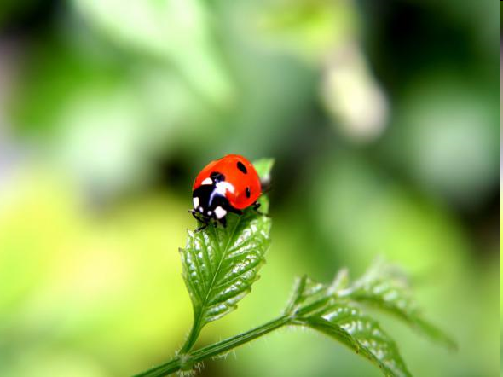
БОЖЬЯ КОРОВКА презентация рисования 14 группа

